Slide 1
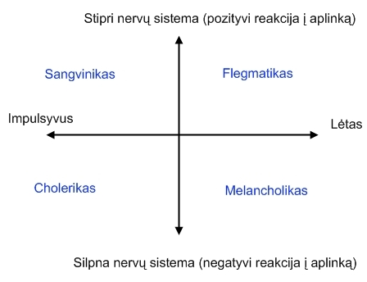
Temperamento tipai
Darbą paruošė:
Deimantė Kasikauskaitė,
Laura Juknelytė,
Tavija Norbutaitė

Slide 2

Manoma, kad temperamento tipą lemia įgimtos centrinės nervų sistemos savybės. Būtent jos ir apsprendžia, kokio temperamento yra konkretus žmogus. Temperamentas yra įgimtas ir jo tipas nekinta per visą žmogaus gyvenimą. Jis ryškiausiai atsiskleidžia ankstyvojoje vaikystėje, kai jo dar neužgožia aplinkos poveikis, taip pat stresinėse situacijose, kuriose elgsena mažiausiai susijusi su patyrimu, ir naujoje aplinkoje, palankioje žmogaus individualumo pasireiškimui.

Slide 3
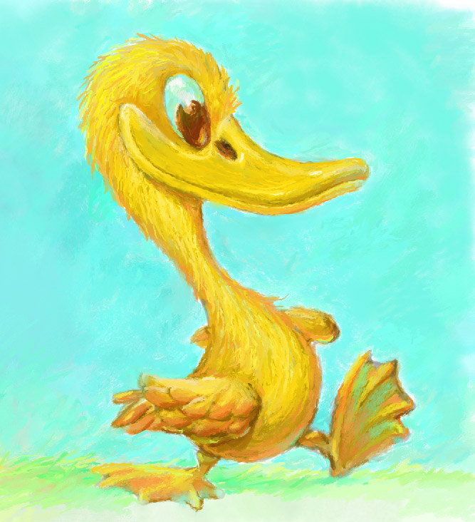
Sangvinikas
Sangviniką mokslininkai apibūdina kaip spontanišką: jis pirma pasako, o tik paskui pagalvoja. Jis judrus, pasitikintis savimi.

Slide 4

k
Sangvinikai yra linksmuoliai, atlapaširdžiai, draugiški, jausmingi ir nepakenčiantys nuobodulio žmonės. Šio temperamento asmenims geri santykiai su aplinkiniais yra svarbesni už smulkias asmenines ambicijas.
Notes:
Cdcdc
kuk

Slide 5
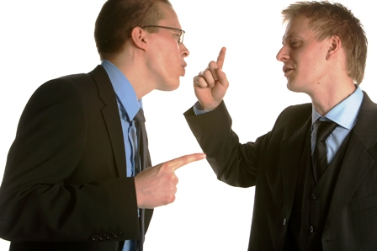
Sangvininkai noriai bendrauja su kito temperamento tipo žmonėmis, tačiau ne su visais jais sutaria:
Sangvinikas ir cholerikas abu energingi ir staiga užpykstantys. Tik cholerikas pyksta ilgai ir nemoka atsiprašyti, o sangviniko nuotaika nuolat keičiasi ir erzina choleriką, mat tas į kito priekaištus reaguoja audringai.
Sangvinikas nepakęs melancholiko nuolatinio žliumbimo dėl blogų gyvenimo sąlygų, nesėkmių. Melancholiką sunervins sangviniko lengvabūdiškumas, nepastovumas, gyvenimas šia diena, negalvojant apie ateitį.
Sangvinikas ir flegmatikas gera sąjunga. Flegmatikas lengvai pakelia sangviniko besikeičiančias nuotaikas, padeda jam nusiraminti, įgyti pastovumo. Sangvinikas flegmatiką išjudina, suaktyvina, prajuokina.

Slide 6
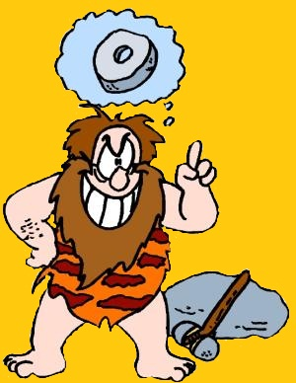
Taip pat sangvinikai yra išradingi, išlaikantys pusiausvyrą, greitai nusprendžiantys ir veikiantys, mėgstantys draugiją, greitai pažadantys, bet ne visada įvykdantys, optimistai žmonės, kuriems trūksta atkaklumo ir ištvermės geriems sumanymams įgyvendinti.

Slide 7
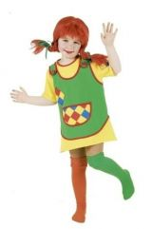
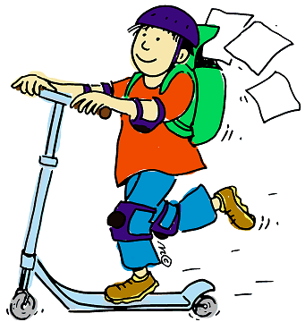
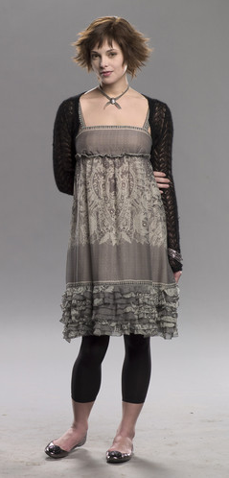
Sangvinikai skaitytose knygose
Astrida Lindgren „Pepė Ilgakojinė“ – šioje knygoje veikėja Pepė yra spontaniška, pasitikinti savimi, labai judri, išradinga, dažnai pažadanti, bet ne visada įvykdanti savo pažadus, todėl jos temperamentas yra labai panašus į sangvininko.
Justinas Marcinkevičius „Zuika padūkelis“- šitoje knygoje pagrindinis veikėjas yra Rimantas Zuika, jo temperamentas taip pat lyginamas su sangvininku, dėl to, kad Rimantas yra energingas, maištingas, nepaklusnus, išradingas ir nepastovios nuotaikos paauglys.
Stephenie Meyer “Saulėlydis”- viena pagrindinių veikėjų Alisa taip pat yra sangvinikė. Ji visose sagos dalyse išlieka judri, pasitikinti savimi, išradinga ir linksma. Greitai mąsto ir su visais yra draugiška.

Slide 8
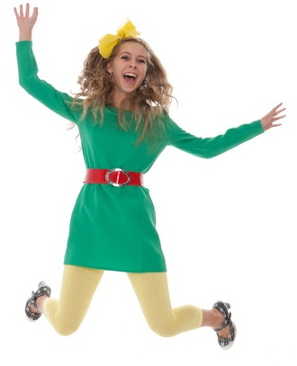
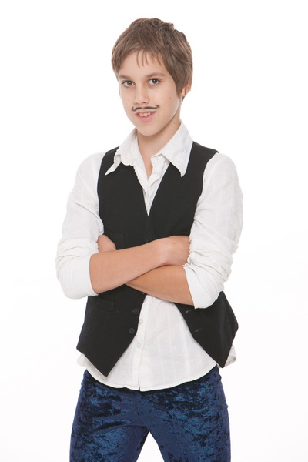
Sangvinikai sutinkami pažystamų tarpe:
Rasa turi ryškių sangviniko bruožų. Ji visada nenustygstanti vietoje, nuolat bendraujanti su visais, tačiau neužsiliekanti vienoje vietoje. Jos jausmai, nuotaikos nepastovios. Tačiau greitai atsistato ir vėl būna linksma. Mėgsta keliauti, ypač gerai įsidėmi detales ir moka jas labai vaizdžiai papasakoti draugams. Dažniausiai kalba greitakalbe, mintys “šokinėja”.
Martynas, mūsų nuomone, taip pat yra sangvinikas. Jis linksmų plaučių , vietoje nenustygstantis ir savimi pasitikintis vaikinas. Klasiokas dažnai pasižada, bet ne visada tai įvykdo. Taip pat Martynas yra svajotojas. Jis mėgsta pasiklysti tarp savo minčių. Noriai bendrauja su aplinkiniais, bei visada galvoja optimistiškai.

Slide 9

Išvados
Visi žmonės skirtingi, todėl retas sutaria su kiekvienu pažįstamu. Vis dėl to gerai, jog visi žmonės nėra vienodi, kadangi visur ir visada reikia ir lyderių, ir menininkų, ir energingų bei kovingų asmenybių. Galų gale, jeigu visi būtų tokie patys, pasaulis taptų nebeįdomus, lyg nudažytas viena spalva, trūktų įvairovės.

Slide 10
Naudota literatūra:
http://mintys.lt/dziaugsmas/temperamento-tipai-sangvinikas-cholerikas-flegmatikas-melancholikas
http://lt.wikipedia.org/wiki/Temperamentas
http://www.psichoterapija.ot.lt/fpdb/2005/straipsniai/gyvenimo_stiliai.htm
http://www.scribd.com/doc/27572225/55/Bendravimas-ir-temperamentas
http://www.zebra.lt/horoskopai/partneriai/temperamentu-suderinamumas.html
E. Palubinskienė, G. Čepaitienė, (2009). Lietuvių kalba, Vadovėlis VIII klasei, Pirmoji knyga. Vilnius: Šviesa.

